Slide 1
푸마- 화면 설계 문서
이현겸(팀장)
박세인
장해든
송주창

Slide 2
목차
Index(메인 화면)- 3p
Product(신상품 화면)-4p
Detail(상품 상세 화면)-6p
cart(장바구니 화면)-8p

Slide 3
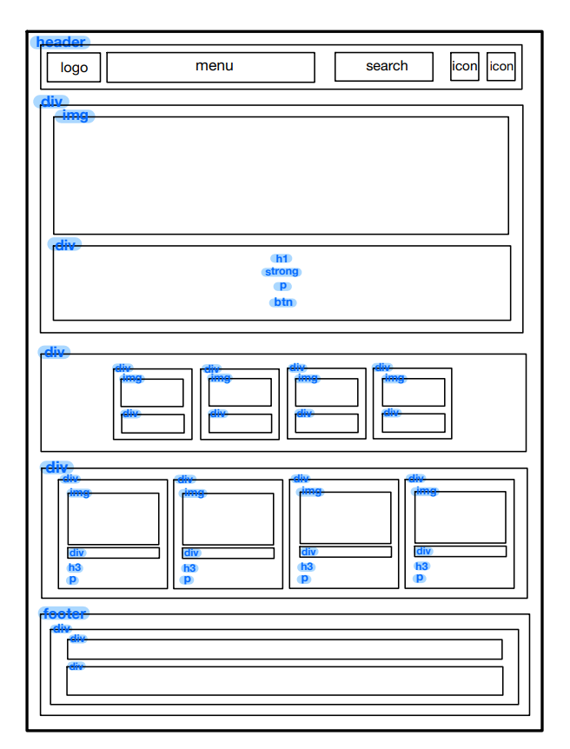
Index.html

Slide 4
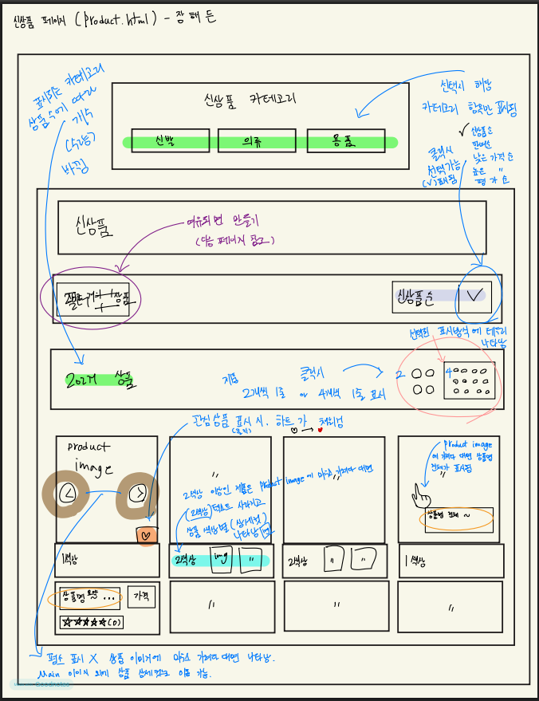
product.html

Slide 5
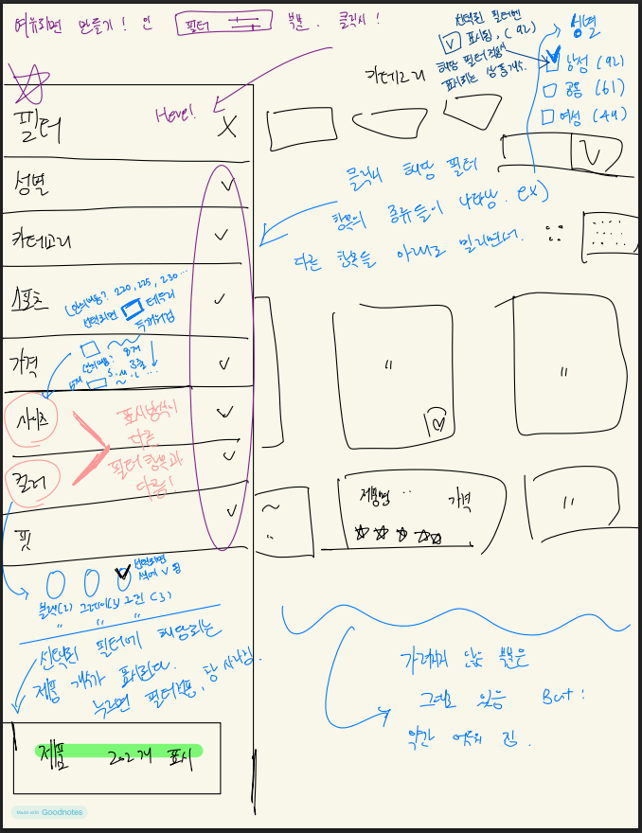
product.html

Slide 6
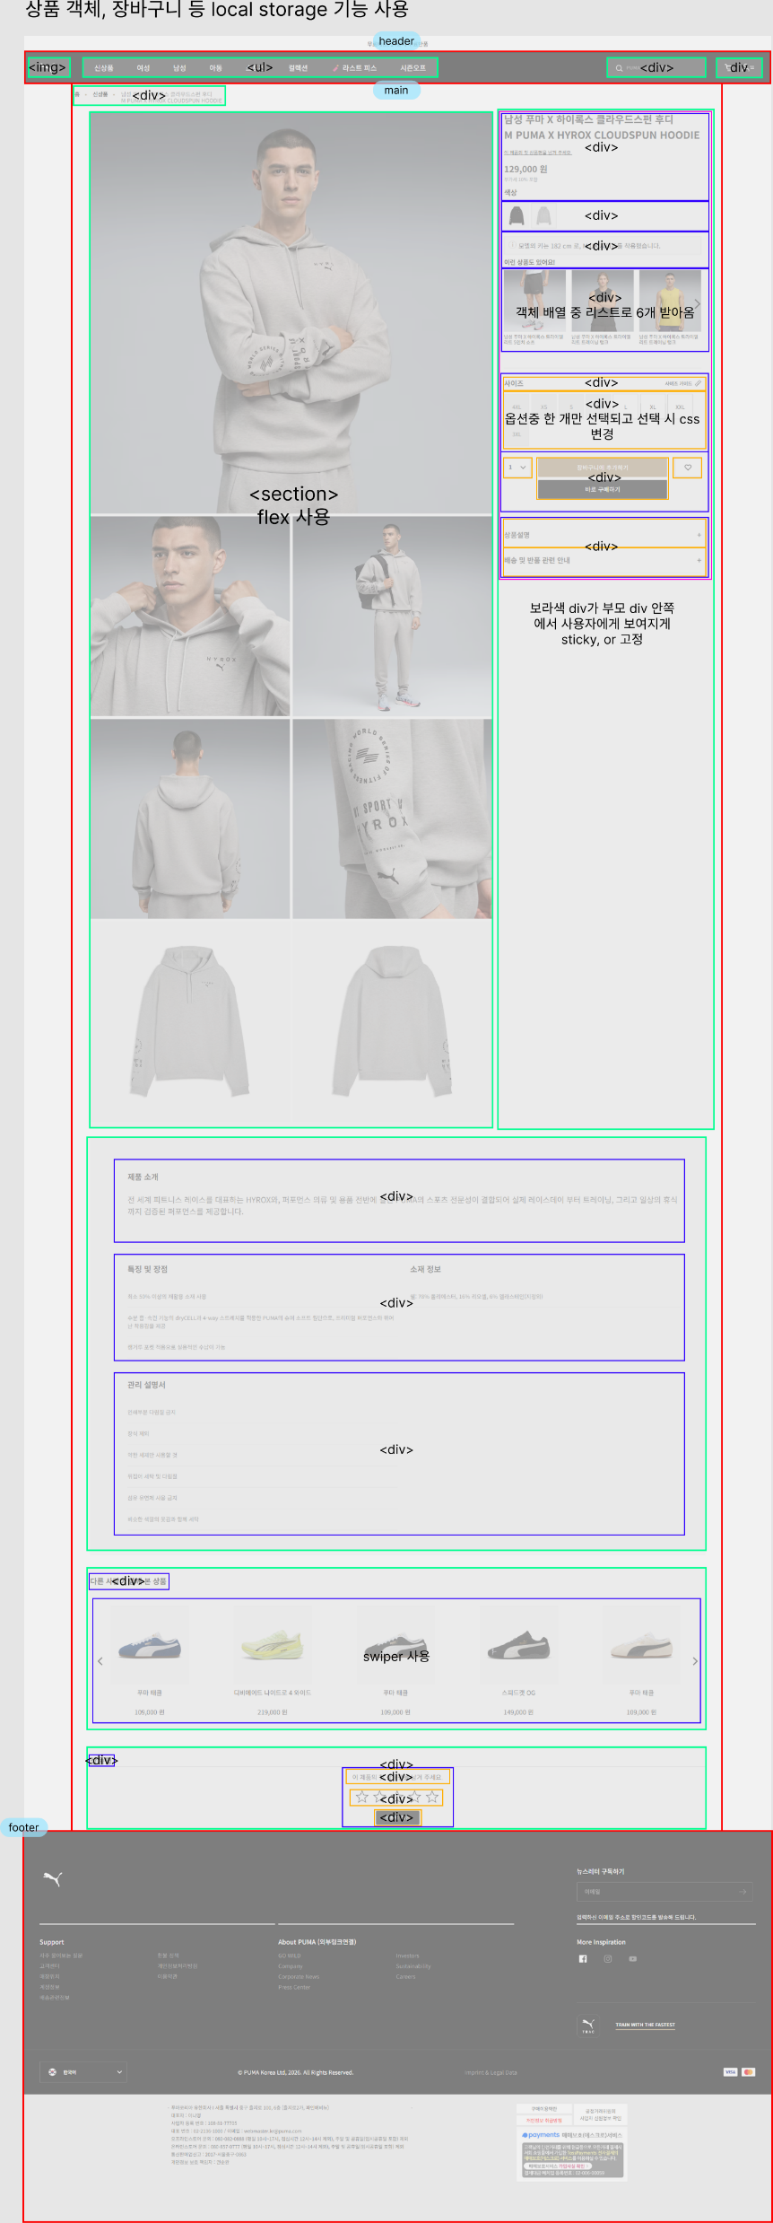
detail.html

Slide 7
detail.html

Slide 8
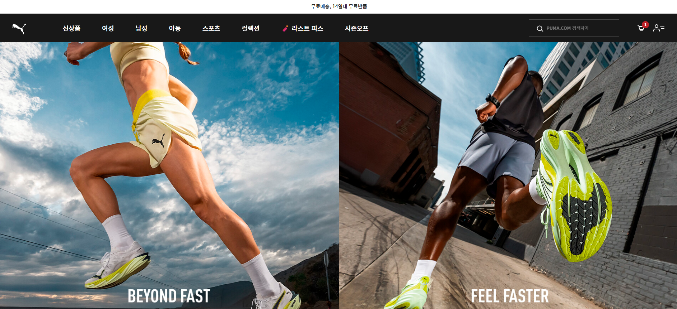
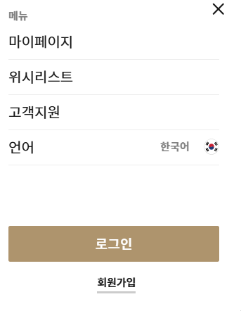
cart.html
장바구니
장바구니에 담겨져 있는 리스트 화면에 출력
이미지 전환 기능 추가(JS 이용)

Slide 9
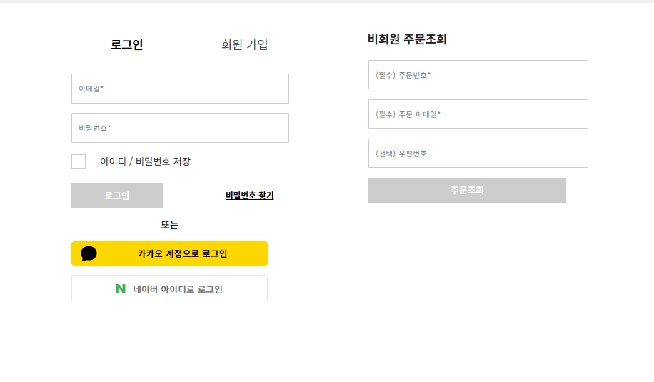
cart.html
로그인화면
아이디와 비밀번호가 공백일 경우 경고 메시지 출력
모든 값이 입력되었을 때 로그인 성공 메시지를 표시

Slide 10
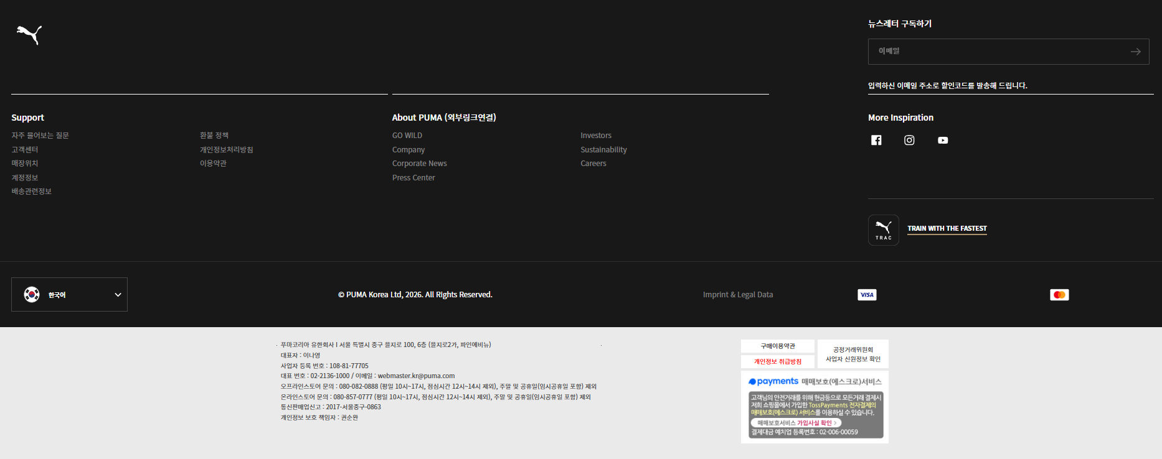
cart.html
footer

Slide 11
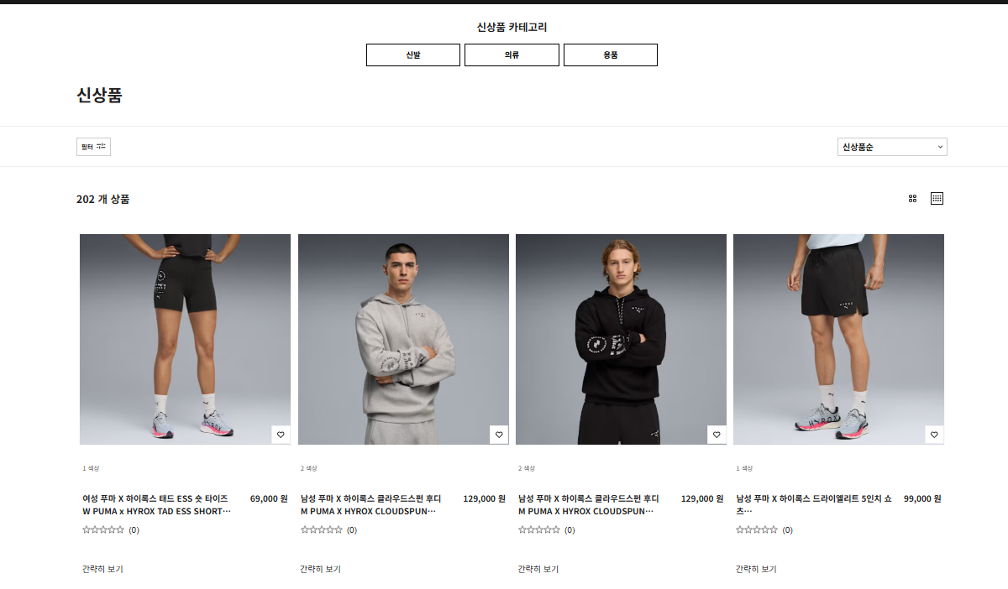
cart.html
ex)
html
div class=“product-list”;
상품 데이터를 배열 형태로 저장(Js를 이용)

Slide 12
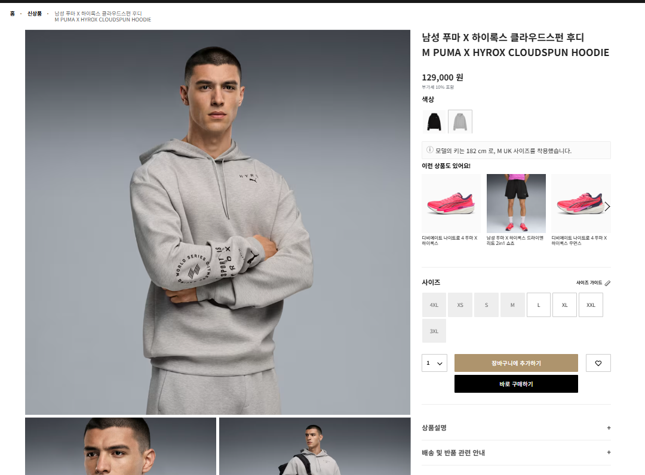
cart.html
이미지 클릭 시 확대, 한번 더 클릭 시 축소(JS 사용)
클릭 시 색상 변경
JS
버튼 사용 시 기존에 선택된 버튼은 해제, 새로 클릭한 버튼만 css 적용
선택한 수량에 따라 가격 변경 및 장바구니 저장 기능

Slide 13
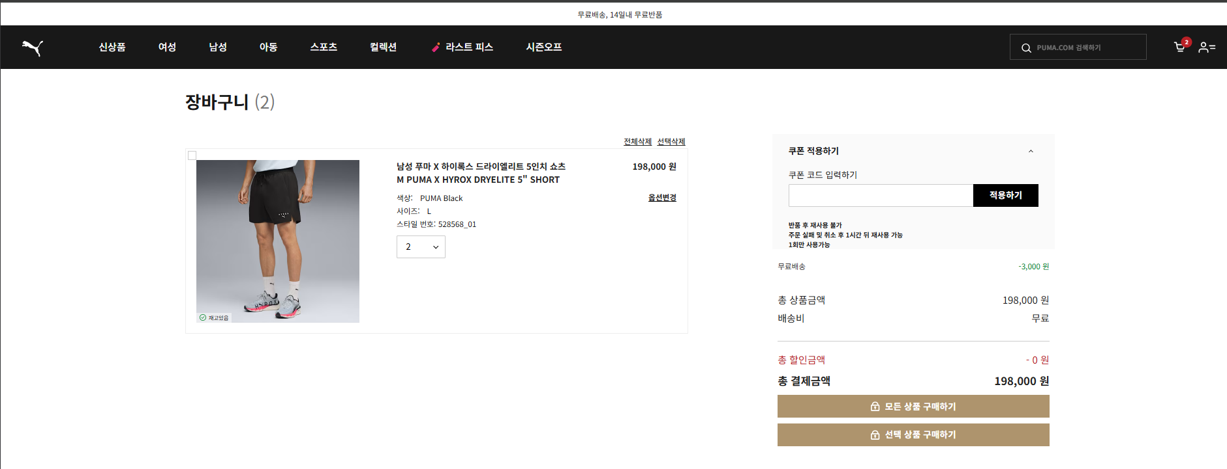
cart.html

Slide 14
cart.html
HTML
<div class="cart-container"> <!-- 왼쪽 --> <div class="cart-items"> <div class="cart-item"> <!-- 반복되는 영역 --> </div> </div> <!-- 오른쪽 --> <div class="cart-summary"> <!-- 가격 계산 영역 --> </div> </div>

Slide 15
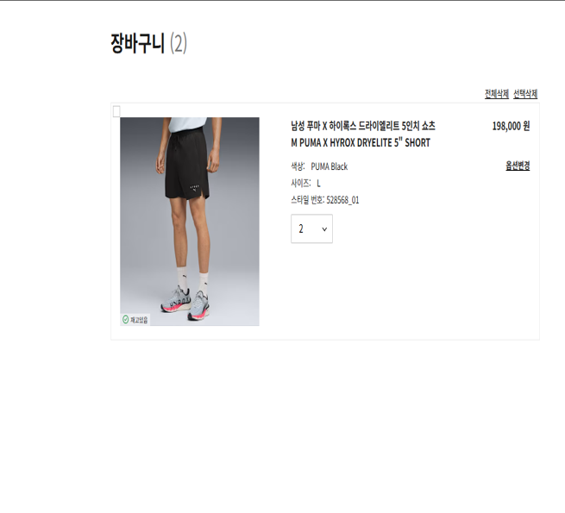
const cart = [ { id: 1, //상품 고유번호 name: ＂상품명＂, price: 99000, quantity: 2, //수량 size: ＂L＂, color: ＂black＂, image: "img.jpg" } ];

Slide 16
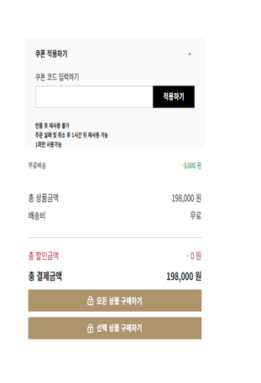
수량, 총 가격, 주문 버튼만 구현 예정
(쿠폰 부분 제외)

